Slide 1
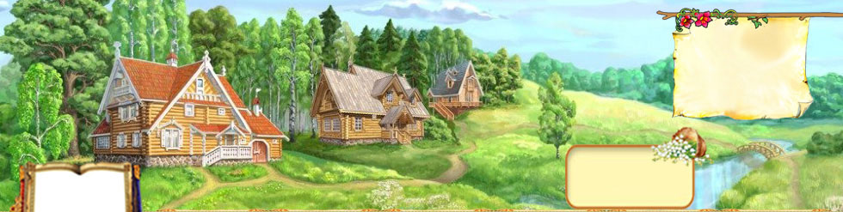
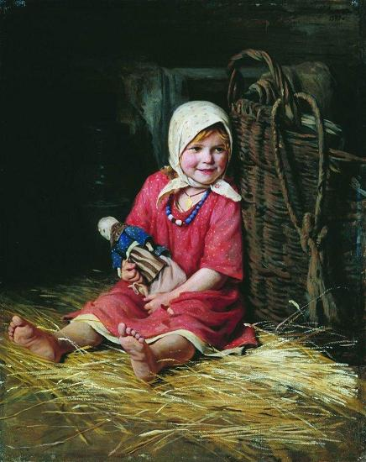
Из истории кукол
на Руси
Кружок«
«Волшебный мир»
Моя подружка "Кукла - игрушка"
Выполнила:педагог дополнительного образования
Довгаль Валентина Ивановна

Slide 2
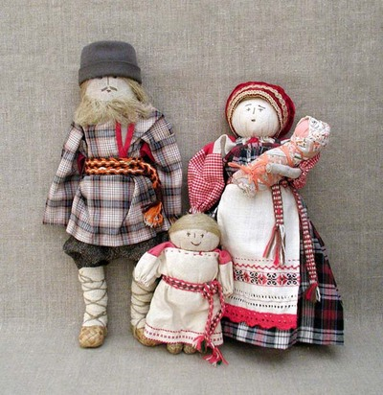
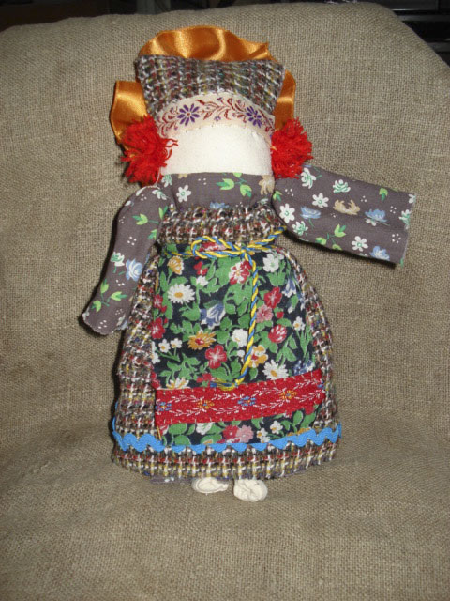
Кукла – первая
среди игрушек.
Она известна с глубокой древности.
Она проста, но в этой простоте
таится великая загадка.

Slide 3
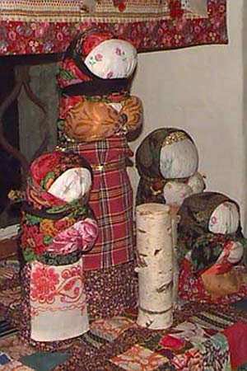
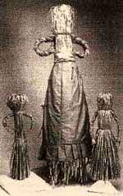
Куклы мастерили из бересты, тряпочек, прутьев, соломы даже обычное полено
могли обрядить куклой.
Назывались они «стригушками».

Slide 4
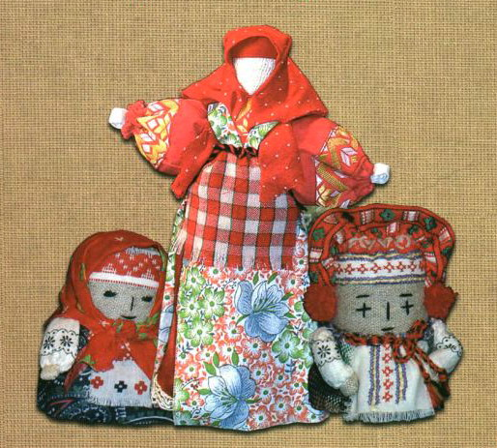
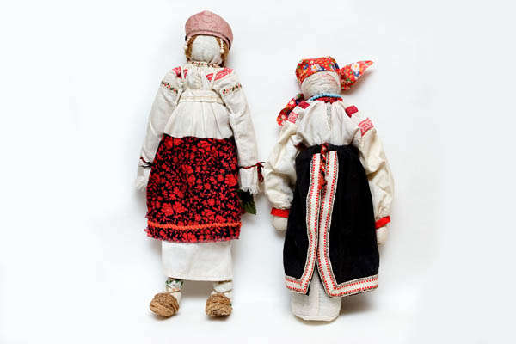
Русские народные куклы
Кукла не рождается сама.
Её создаёт человек.
Кукла сохраняет в своём образе самобытность и характерные черты создающего её народа.
Смоленские крестьянки

Slide 5
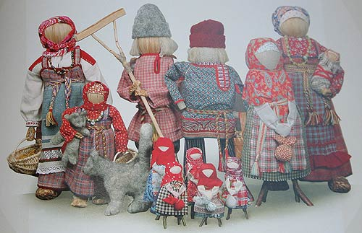
Куклы – Архангельские крестьяне

Slide 6
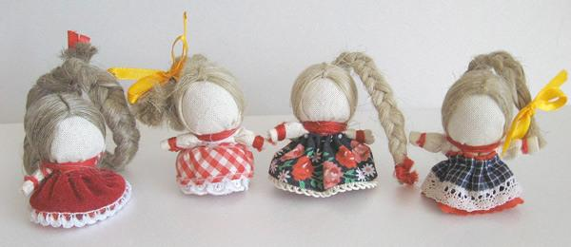
Куклы на Руси были оберегами.
Куклы- берегини охраняют людей
от тёмных сил, ссор, болезней.

Slide 7
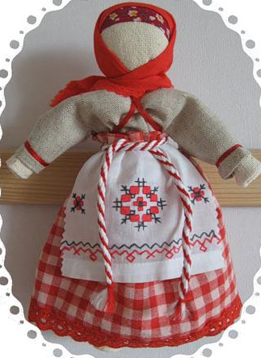
Кукла очистительная.
Например, после семейной ссоры женщина распахивала окна, двери, брала в руки куклу и, используя ее как символический веник, выметала порчу из избы.

Slide 8
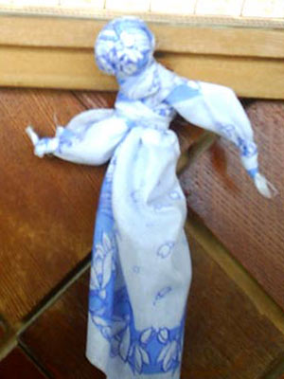
«Сонница –бессоница,
не играй с моим дитятком,
а играй с этой куклой»
Это колыбельная кукла бессоница.
Её клали в колыбель, когда плакал ребёнок.

Slide 9
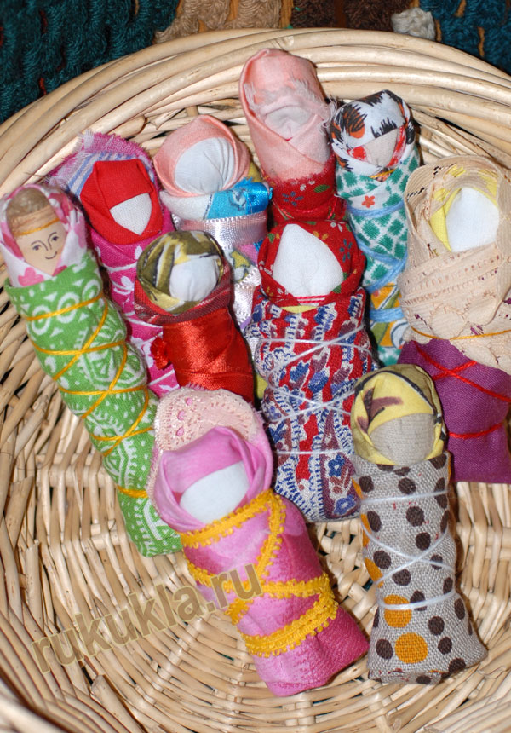

Пеленашка была
куклой для ребёнка в играх.
Её клали
в колыбель к ребёнку,
как оберег от злых
духов.

Slide 10
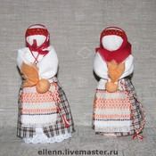
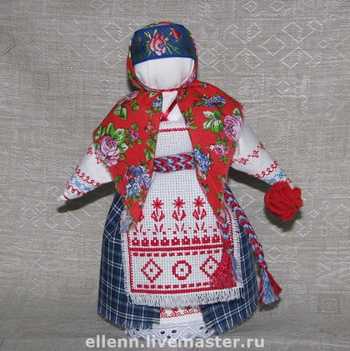
Кукла-оберег
«Берегиня» -
хранительница дома.
Основа куклы изготавливается
вручную без участия иглы.
Считается, что колоть «Берегиню» иголкой нельзя.

Slide 11
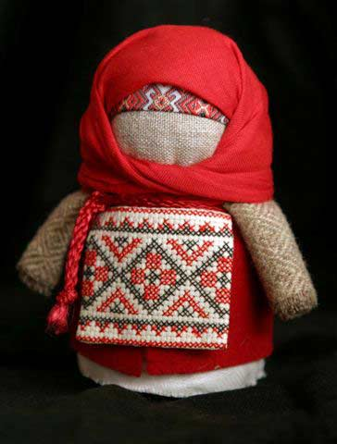
Куклу Крупеничку делали на
Руси во время сбора урожая...
Туловище куклы –
Мешочек, который наполнялся зерном.
Кукла - зернушка
помогает человеку верить в удачный год.

Slide 12
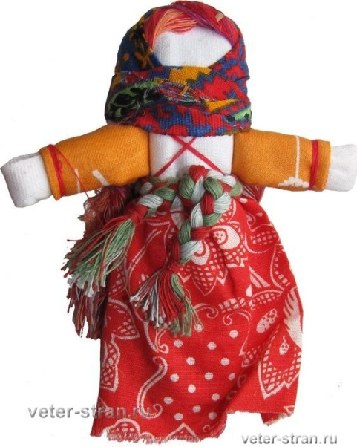
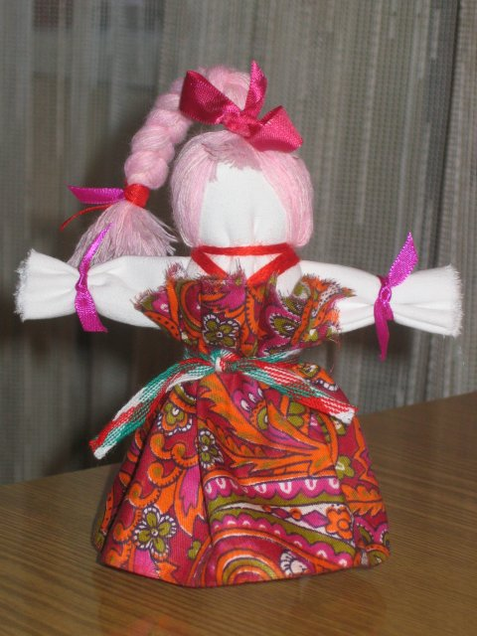
Кукла - оберег «Веснянка».
Наступал праздник «Пасха»
и молодые девушки
обменивались
куклами – веснянками.

Slide 13
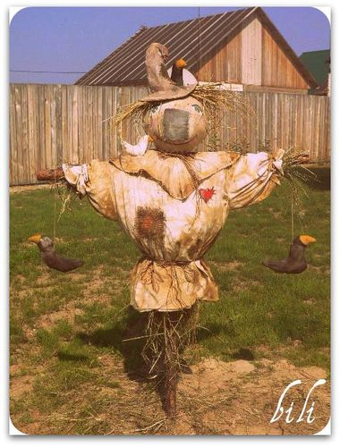
А разве огородная кукла-пугало не оберег?
Оберег, да еще какой!
Оберегает огородные посевы от птиц и скота.
Словно живой мужик или баба разгуливает по огороду, да еще и руками
«отмахивается» от ветерка.

Slide 14
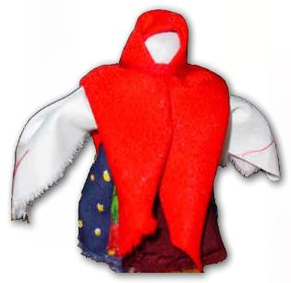
Обрядовая кукла — не игрушка.
Лицо, как правило, оставалось белым.
Кукла без лица считалась недоступной для
вселения в нее злых сил.

Slide 15
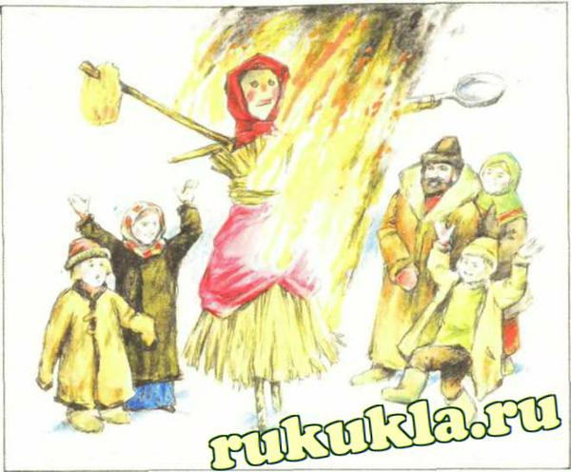
Масленица – первая закличка Весны.
Этот праздник посвящался проводам Зимы и встрече Весны.
Кукла «Масленица» –является символом злой и холодной Зимы.

Slide 16
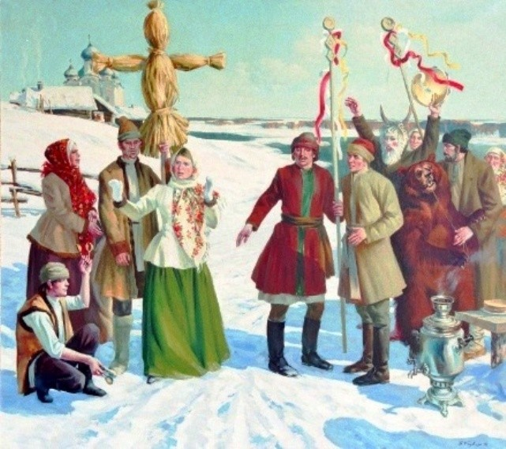

Slide 17
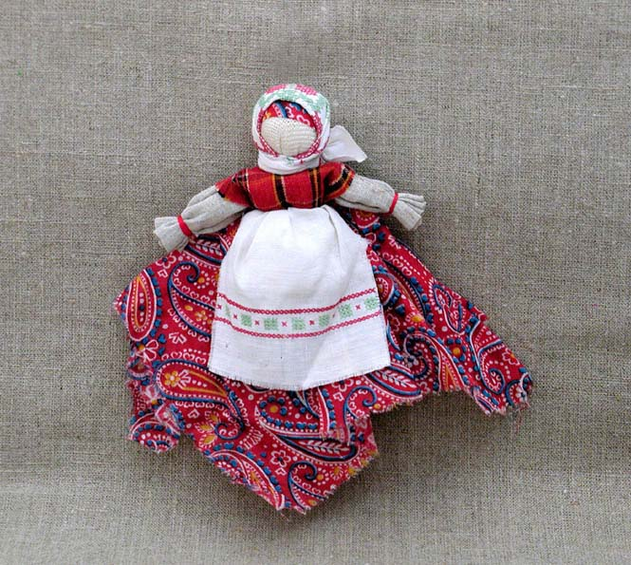
Самую первую куклу,
сделанную своими руками, нежелательно дарить или отдавать.
Оставьте её себе, она
украсит любимый уголок
вашей комнаты, и всегда будет
радовать свою хозяйку.
Ведь она сделана с любовью.

